Slide 1
Java Avancé
IoC

Slide 2
Réflexion
Employez la réflexion lorsque l’utilisation d’interfaces n’est pas possible
  Définissez une convention de nommage
  Recherchez dans l’objet les méthodes qui apparient la convention de nommage
  Par exemple : JUnit et les méthodes testX()
Minimisez l’emploi de la réflexion
  La définition d’interfaces devrait toujours être votre première option
Method[] methods = obj.getClass().getMethods();
for (Method m : methods) {
if (m.getName().startsWith("test")) {
// invocation de méthode sans paramètre
m.invoke(obj, (Object[]) null);
}
}
Notes:
<ipf>R,70: Leveraging Reflection</ipf>
Impractical to have lots of inner classes each implementing one test method each

Slide 3
Réflexion pour les accesseurs et les mutateurs
Si un framework a besoin de connaître les accesseurs et les mutateurs, utilisez des JavaBeans
Un JavaBean n’est qu’une classe qui respecte certaines conventions
  Doit avoir un constructeur sans paramètre
  Conventions de nommage classiques pour :
    Accesseurs et mutateurs
      void setSalePrice(double salePrice)
      double getSalePrice()
    Auditeurs
      addXListener()
  Doit implémenter java.io.Serializable
Notes:
<ipf>L,71: Reflection for Getters and Setters</ipf>

Slide 4
Extraire les propriétés d’un JavaBean
Un framework peut utiliser l’introspection pour extraire les propriétés d’un JavaBean
  Les JavaBeans ont été conçus à l’origine comme une technologie IHM
  côté client
  Introspector opère sur les propriétés d’un bean
  Le nommage des accesseurs, etc. peut ne pas respecter les conventions
Notes:
<ipf>R,72: Extracting Properties From a JavaBean</ipf>
java.beans.Introspector: be familiar with it

Slide 5
Extraire les propriétés d’un JavaBean
// étape 1
Object data = ...;
BeanInfo info = Introspector.getBeanInfo(data.getClass(), Object.class);
PropertyDescriptor[] props = info.getPropertyDescriptors();
for (int i = 0; i < props.length; ++i) {
// étape 2
String name = props[i].getName();
Method m = props[i].getReadMethod();
Object value = m.invoke(data, (Object[]) null);
map.put(name, value);
}
Notes:
<ipf>R,72: Extracting Properties From a JavaBean</ipf>
java.beans.Introspector: be familiar with it

Slide 6
Fabrique : Avantages
Une fabrique est utilisée pour masquer les classes d’implémentation au code client
  Les clients s’adressent à la fabrique pour obtenir la bonne implémentation
  Les clients ne dépendent que de la fabrique et de l’interface
    Ils n’ont pas à savoir quelle implémentation est actuellement utilisée
// Dans PromotionAnalysisServiceFactory.java
PromotionAnalysisService newPromotionAnalysisService() {
return new PromotionAnalysisServiceReorderedLoopImpl();
}
// Dans ResultsPanel.java (client)
private PromotionAnalysisService analysisService =
PromotionAnalysisServiceFactory.newPromotionAnalysisService();
Notes:
<*s*o*u*r*c*e*>*5*1*6*c*1*-*6*-*5*<*/*s*o*u*r*c*e*>
A: permits change of implementation

Slide 7
Inversion de Contrôle (IoC)
Utiliser une fabrique à usage général plutôt qu’une fabrique personnalisée
  Il n’est plus nécessaire d’écrire et de maintenir du code pour lire des fichiers de configuration spécifiques
  Il faut un container permettant l’IoC
Les clients n’invoquent plus la fabrique directement
  C’est la fabrique qui injecte les dépendances aux clients
    Par invocation du constructeur ou par appel d’une méthode « setter »
Comment à partir d'une interface créé la classe concrète sans la connaitre
  En passant par une fabrique et un paramètre
Notes:
<*s*o*u*r*c*e*>*5*1*6*c*1*-*6*-*7*<*/*s*o*u*r*c*e*>

Slide 8
IoD
Certaines classes ont besoin d'une dépendance pour fonctionner
  Paramètre d'un constructeur
  Setter
Cette dépendance provient de la couche au dessus donc de la fabrique
  Comment passer un paramètre à une instance dont on connait pas le type
  Par une fabrique et par une interface

Slide 9
Spring
Spring est le framework IoC le plus répandu
  Container léger, Open source, très puissant
  Un fichier de configuration XML est utilisé
  Permet de faire de l'IoD
  Spring Core
Notes:
<*s*o*u*r*c*e*>*5*1*6*c*1*-*6*-*8*<*/*s*o*u*r*c*e*>
Technically supports other configuration mechanisms. Don’t know if anyone actually uses them.
The highlighted stuff is pointed out on next slide, so use in conjunction with it.

Slide 10
Configuration de Spring avec des beans
Chaque objet configuré avec Spring est nommé bean
  Il n’est pas nécessaire que ce soit un JavaBean mais les conventions de nommage doivent être respectées
Le défaut est singleton
  La même instance est injectée pour tous les clients du bean
  prototype permet d’indiquer qu’une instance particulière doit être fournie
Un bean est intégralement configuré avant d’être injecté dans d’autres beans
  Le constructeur spécifié (ou le constructeur par défaut) est invoqué
    Avec les bons arguments
  Toutes les propriétés spécifiées sont initialisées via les méthodes « setter »
Les paramètres des constructeurs et des méthodes mutateurs peuvent être des références à des beans ou des valeurs
  String, int, double, etc. sont supportés
Notes:
<*s*o*u*r*c*e*>*5*1*6*c*1*-*6*-*9*<*/*s*o*u*r*c*e*>
JavaBeans need to have a default constructor and be Serializabe. Spring beans don’t.
Request, session scopes are supported for Web applications. Can add custom scopes too.
In case you get the question, prototype only specified separate instance (setter is invoked only once). If you want a new instance each time the value is needed, then you need method injection with the getter method abstract and returning a new instance of the service each time.
In case you get the question, you can add unsupported types for parameters by providing a PropertyEditor for them

Slide 11
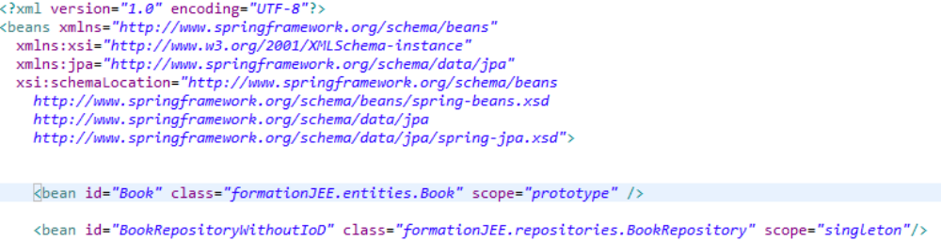
Fichier de configuration Spring
Bean
  Permet de créer une factory
  Id : nom de la factory
  Class : nom de la classe à construire
  Scope : durée de vie de l’instance (UoW)

Slide 12
Chargement de la configuration de Spring
Chargement de la configuration
Doit être mis dans un singleton
Notes:
<*s*o*u*r*c*e*>*5*1*6*c*1*-*6*-*1*0*<*/*s*o*u*r*c*e*>
The second argument allows Spring to provide a better error message in the case of a downcast problem

Slide 13
Factory
Méthode Object getBean(string name)
  Name = id
  A invoquer sur la BeanFactory

Slide 14
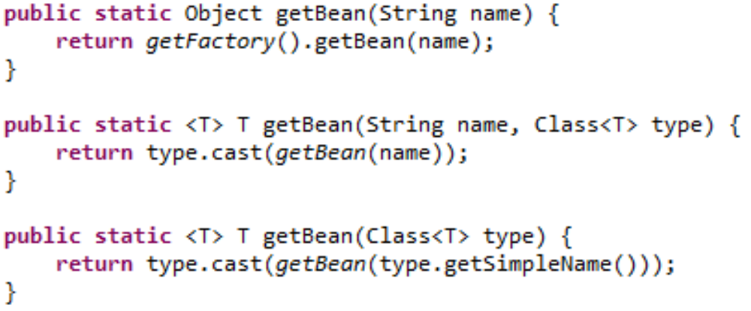
Factory générique
Permet de typer la factory
Le nom du Bean doit être le nom d’une classe ou d’une interface

Slide 15
Spring et Repository
Problème à l’appel, il faut injecter l’EntityManager pour que ca puisse fonctionner
Repository est dépendant d’EntityManager

Slide 16
IoD
Injection of Dependency
  Permet d’injecter automatiquement des dépendances à la factory
  Par propriété <property> ou constructeur <constructor-arg>
  Ref référence la bean à injecter

Slide 17
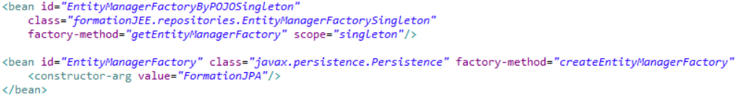
Factory-method
Permet de créer une Bean par une méthode factory et non par un constructeur
  Permet d’appeler ses propres factories
  L’appel statique
  Les paramètres de la méthodes sont mis dans constructor-arg

Slide 18
Factory-bean
Permet d’appeler une factory non statique

Slide 19
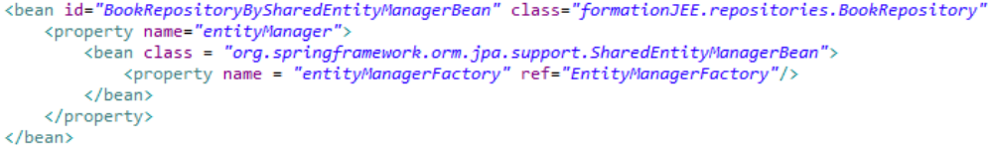
Spring Framework
Fournit des classes pour JPA
  Appelable par configuration ou par annotation
  Préférer toujours la configuration au code

Slide 20
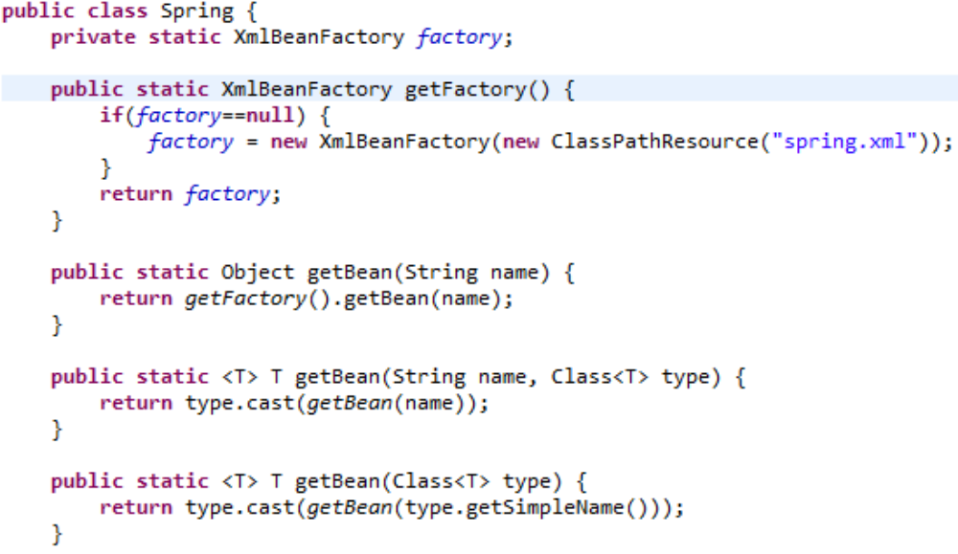

Spring.java

Slide 21
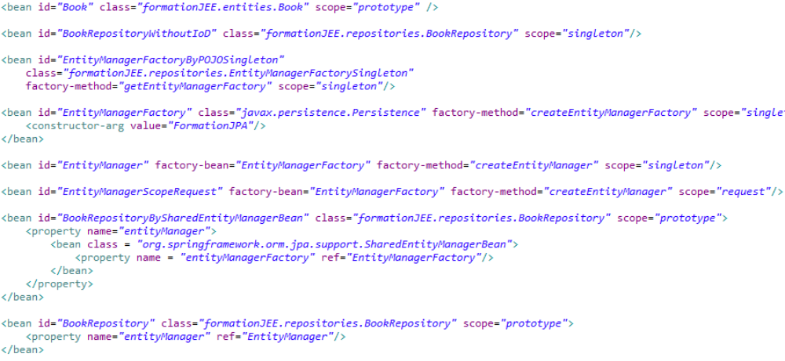
Spring.xml

Slide 22
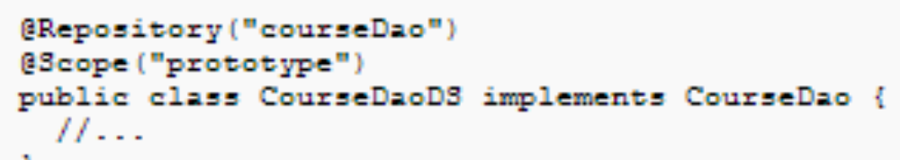
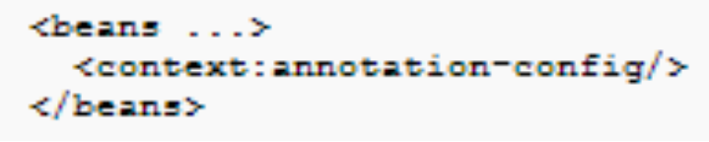
Annotations
@Service permet de déclarer un bean de service, son nom étant passé en paramètre.
  @Scope permet de préciser la portée du bean.
L'annotation @Repository s'utilise de la même façon, pour les bean DAO
  @Repository & @Service dérivent de @Component
  La configuration l’emporte sur les annotations

Slide 23
Annotations IoD
@Autowired permet de faire une IoD
@Resource permet d’injecter une DataSource

